Slide 1
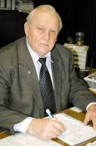
ТАЛАЛАЕВ
АЛЕКСЕЙ
КИРИЛЛОВИЧ
(28.03.1937 - 09.12.2014)
доктор технических наук, профессор, академик Академии инженерных наук им. А.М. Прохорова, Академии Естествознания, Петровской Академии наук и искусств, Академии проблем качества

Slide 2
БИОГРАФИЯ
Талалаев Алексей Кириллович (28.03.1937, с. Протасово, Тульская область).
В 1954 г. окончил Дубенскую среднюю школу, в 1956 г. – Тульский горный техникум. Трудовую деятельность начал десятником вентиляции шахты № 68 «Жданковская» комбината «Тулауголь».
С 1960 по 1966 гг. – электромонтер установок токов высокой частоты, инженер-конструктор Тульского комбайнового завода.
В 1966 г. окончил Тульский политехнический институт. С 1966 по 1982 гг. – ведущий инженер лаборатории холодной штамповки, начальник сектора лаборатории импульсных методов обработки металлов давлением, начальник отдела индукционного нагрева в Тульском научно-исследовательском технологическом институте (ТНИТИ).
С 1982 по 1989 гг. – заместитель директора по научной работе Научно-исследовательского института репрографии в г. Тула. С 1989 по 2007 гг. – директор Федерального государственного унитарного предприятия Российской Федерации «Научно-исследовательский институт репрографии».

Slide 3
С 1998 г. – профессор кафедры механики пластического формоизменения по совместительству. С 2003 по 2014 гг. возглавлял кафедру технологии полиграфического производства и защиты информации на технологическом факультете ТулГУ, базовым предприятием которой является ФГУП «НИИ репрографии».
Ученым создано новое направление по производству высококачественных фотополимерных печатных форм для флексографической печати при изготовлении современной цветной упаковочной продукции различного назначения. Под его руководством завершено техническое перевооружение ФГУП РФ «НИИР». Главным достижением стало создание и введение в эксплуатацию уникальной комплексной лаборатории электронной репрографии, не имеющей аналогов в России и за рубежом. Результаты работы лаборатории в виду своей универсальности используются в России в интересах СФД, промышленности, науки, строительства и архитектуры, геодезии и картографии, медицины, банковско-финансовой сферы и т.д., а также в силовых ведомствах Российской Федерации. Эти результаты обеспечивают долговременную сохранность и оперативный доступ к важнейшей документации.

Slide 4
А. К. Талалаев - известный ученый в области магнитно-импульсной обработки металлов, в области использования токов высокой частоты для промышленного нагрева металлов под обработку давлением, термообработку, плавку, а также в области информационных систем с использованием репрографического оборудования и технологий. Результаты его работы получили признание специалистов и научной общественности в России и за рубежом, реализованы в разработках при внедрении новых технологических процессов и промышленного оборудования.
А. К. Талалаев проводил большую общественную работу в Туле и области. Являлся президентом «Ассоциации научных и технических общественных объединений Тульской области им. С. И. Мосина», членом специализированного ученого совета по присуждению ученых степеней при Тульском государственном университете.
За успехи в создании нового оборудования и технологий А. К. Талалаев в 1982 году удостоен премии Совета Министров СССР. Награжден орденом Трудового Красного Знамени, орденом Почета, одной серебряной и тремя бронзовыми медалями ВДНХ, знаками «Лучший изобретатель Министерства», «Изобретатель СССР», «Заслуженный изобретатель РФ», «Почетный машиностроитель». Лауреат международной награды «SACRED SOFIA» («Святая София») за личный вклад в возрождение духовности, развитие национальной культуры и науки.

Slide 5

В 2004 году А. К. Талалаев включен в энциклопедию «Лучшие люди России» и награжден памятной медалью Участника Энциклопедии, что является высшей общественной наградой РФ.
В 2005 году ему присвоено почетное звание «Лучший инженер года». В 2010 году награжден медалью А. Нобеля. Лауреат премии им. С. И. Мосина.
А. К. Талалаевым издано 5 монографий, опубликовано более 100 статей, получено 91 авторское свидетельство, 6 патентов.
КНИГИ
Кухарь, В. Д. Индукторы, применяемые для магнитно-импульсной обработке металлов : учеб. пособие / В. Д. Кухарь, А. К. Талалаев, А. Е. Киреева. - Тула, 2011. - 52 с.
Рассматриваются важнейшие разделы, посвященные описанию индукторов, применяемых для магнитно-импульсной обработки металлов.

Slide 6


Магнитно-импульсная штамповка полых цилиндрических заготовок / А. К. Талалаев [и др.]. - Тула : Репроникс Лтд., 1998. - 240 с.
В книге рассмотрены основные понятия и возможности магнитно-импульсной штамповки.
Математическое моделирование электромеханических процессов в индукторе для магнитно-импульсной обработки металлов / А. К. Талалаев [и др.]. - Тула, 2004. - 188 c.
В книге приводятся результаты экспериментальных и теоретических исследований индукторов и индукторных систем для магнитно-импульсной обработки металлов.

Slide 7
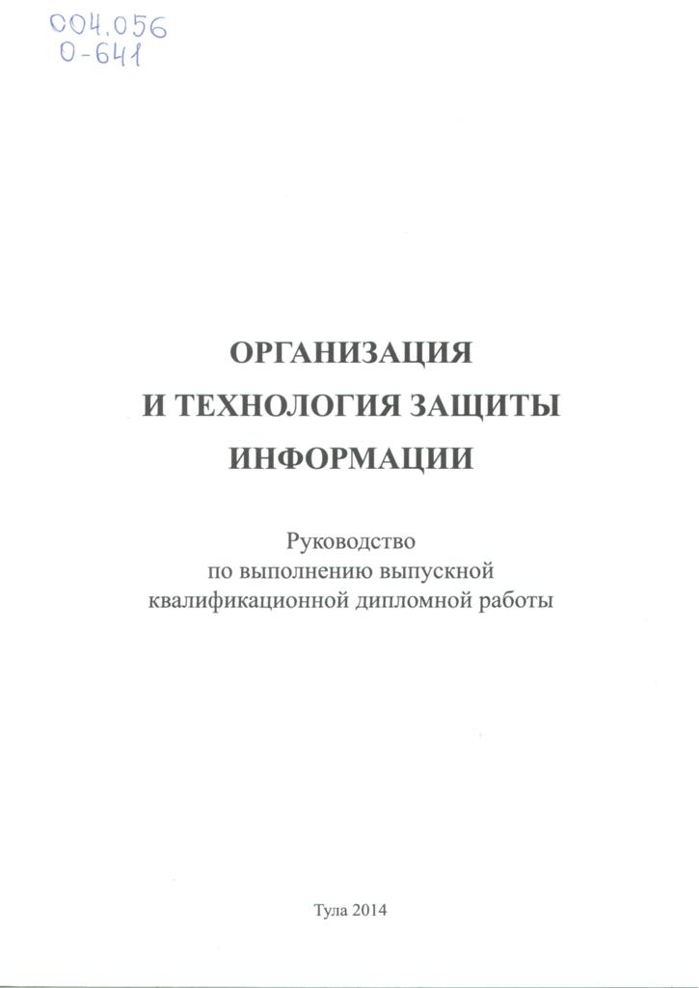

Организация и технология защиты информации : руководство по выполнению выпускной квалификационной (дипломной) работы : учеб. пособие для вузов / В. А. Курский [и др.]. - Тула, 2014. - 197 с.
В пособии приведены рекомендации и конкретные методики выполнения аналитического и проектного разделов применительно к типовым направлениям выпускных работ.
Талалаев, А. К. Диалоги о репрографии / А. К. Талалаев. - Тула : Пересвет, 2001. - 111 с.
В книге рассказано о зарождении и развитии репрографии в Туле, о сотрудниках, делающих прорыв в молодой науке.

Slide 8

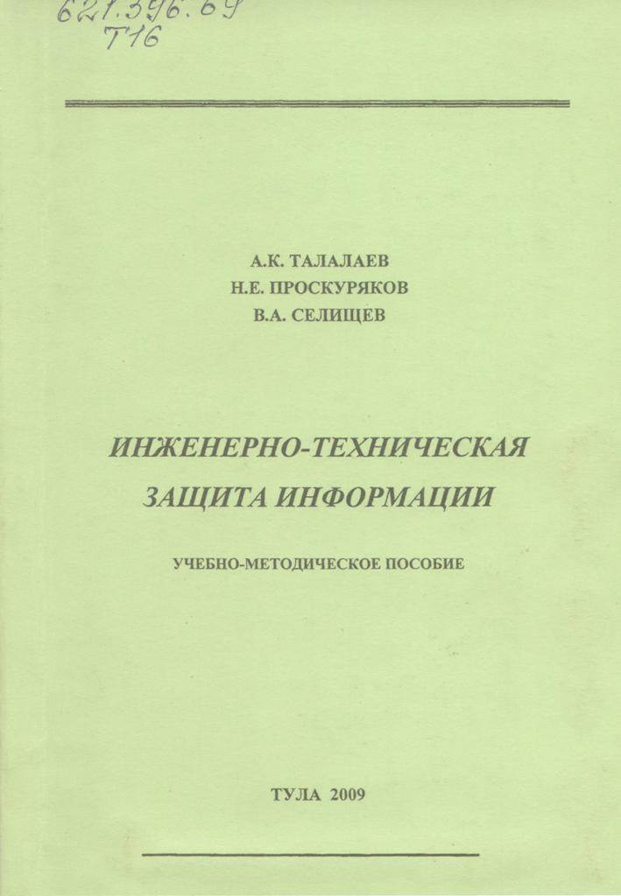
Талалаев, А. К. Индукторы и установки для магнитно-импульсной обработки металлов / А. К. Талалаев. - М. : Изд-во НТЦ «Информтехника», 1992. - 144 с.
В книге систематизирован опыт работы автора по разработке, исследованию и эксплуатации в промышленных условиях индукторов и индукторных систем для магнитно-импульсной обработки металлов.
Талалаев, А. К. Инженерно-техническая защита информации : учеб.-метод. пособие / А. К. Талалаев, Н. Е. Проскуряков, В. А. Селищев. - Тула, 2009. - 206 с.
Рассматриваются технические аспекты проблемы защиты информации, с одной стороны как средства и аппаратуры для добывания сведений, а с другой – технические способы и методы защиты информации.

Slide 9
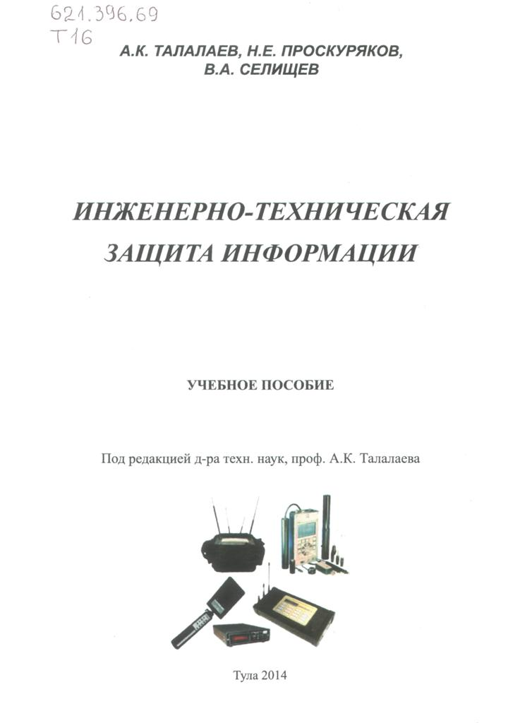

Талалаев, А. К. Инженерно-техническая защита информации : учеб. пособие / А. К. Талалаев, Н. Е. Проскуряков, В. А. Селищев; под ред. А. К. Талалаева. - Тула, 2014. - 207 с.
Рассматриваются основные способы и принципы работы средств добывания и инженерно-технической защиты информации.
РЕДАКЦИОННАЯ ДЕЯТЕЛЬНОСТЬ
Проскуряков, Н. Е. Макетирование и верстка : учеб. пособие / Н. Е. Проскуряков, С. И. Ходов; под ред. А. К. Талалаева. - Тула, 2014. - 64 с.
В настоящем издании описывается допечатная подготовка изданий. Содержится краткая информация по различным технологиям и способам печати и областям их применения.

Slide 10
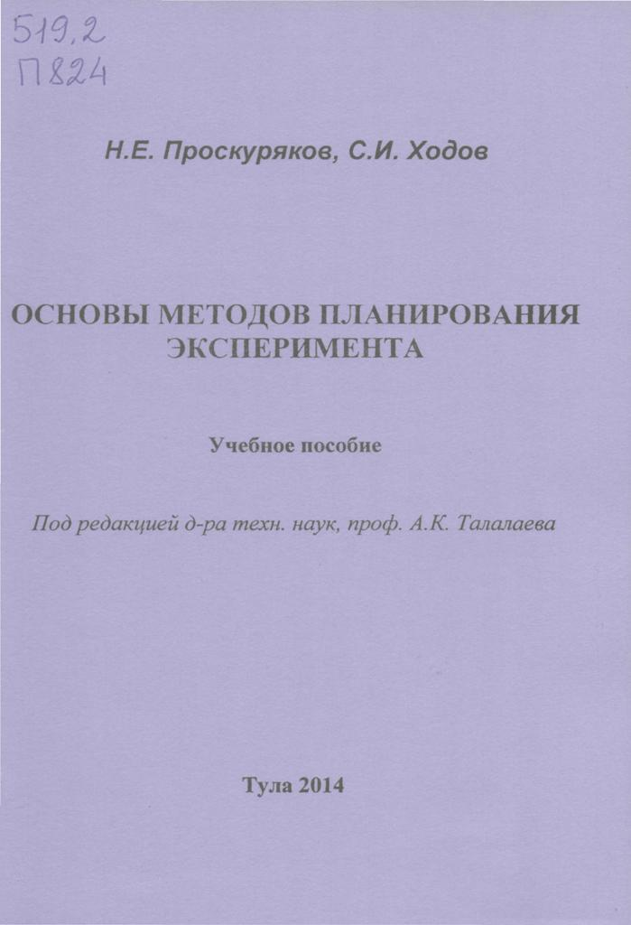
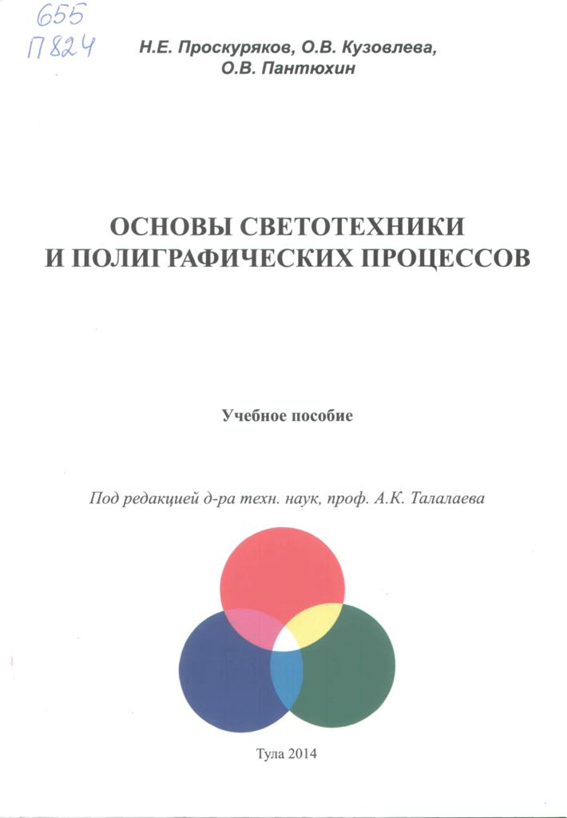
Проскуряков, Н. Е. Основы методов планирования эксперимента : учеб. пособие / Н. Е. Проскуряков, С. И. Ходов; под ред. А. К. Талалаева. - Тула, 2014. - 64 с.
Рассматриваются основные понятия по методам планирования эксперимента и оптимизации технологических процессов.
Проскуряков, Н. Е. Основы светотехники и полиграфических процессов : учеб. пособие / Н. Е. Проскуряков, О. В. Кузовлева, О. В. Пантюхин; под ред. А. К. Талалаева. - 2-е изд., перераб. и доп. – Тула, 2014. - 180 с.
Рассматривается производство печатной и этикеточной продукции, приводится информация по различным технологиям и способам печати и областям их применения.

Slide 11
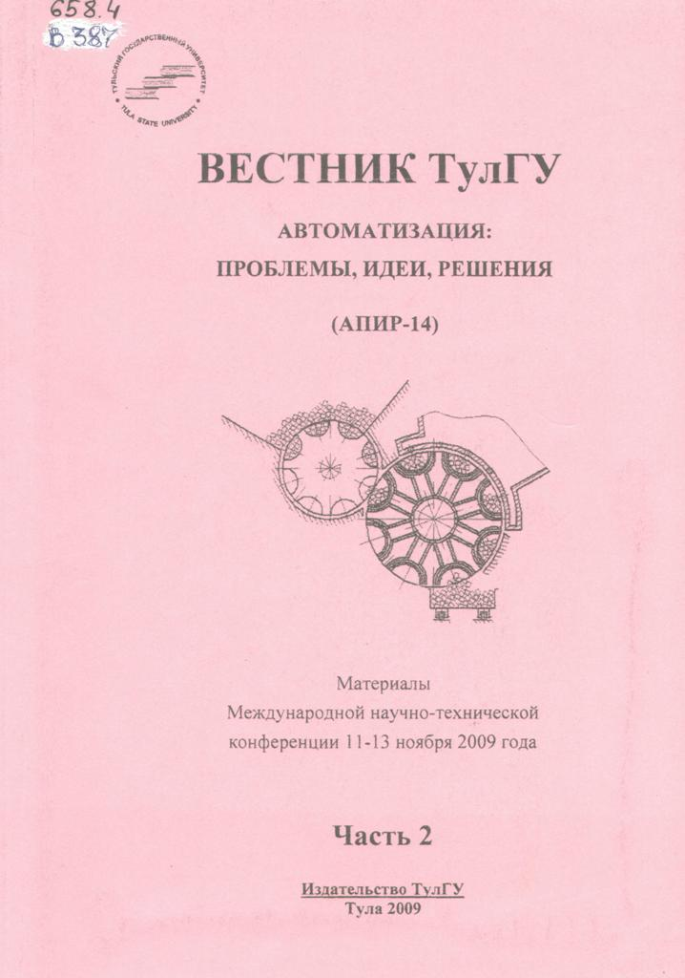

ИЗБРАННЫЕ СТАТЬИ ИЗ СБОРНИКОВ ТРУДОВ
Талалаев, А. К. Современные технологии обработки и хранения информационных ресурсов / А. К. Талалаев, Н. Е. Проскуряков // Вестник Тульского государственного университета. Автоматизация: проблемы, идеи, решения (АПИР-14). - Тула, 2009. - Ч. 2. - С. 202-206.
Киреева, А. Е. Оценка эффективности индуктора для обжима / А. Е. Киреева [и др.] // Известия Тульского государственного университета. Серия : Актуальные вопросы механики. - Тула, 2004. - Т. 1, вып.1. - C.77-81.

Slide 12


Талалаев, А. К. Создание страхового информационного фонда на микрофильмах / А. К. Талалаев // Известия Тульского государственного университета. Серия: Проблемы специального машиностроения. - Тула, 2004. - Вып.7, ч. 2. - С. 310-317.
Муравлев, С. Н. Моделирование отказов при доступе к микрофильмированной информации / С. Н. Муравлев, А. К. Талалаев // Известия Тульского государственного университета. Серия : Проблемы специального машиностроения. - Тула, 2005. - Вып. 8. - C. 349-352.

Slide 13


Талалаев, А. К. Аппаратно-программный комплекс гибридного микрофильмирования цветных документов / А. К. Талалаев, В. В. Котов // Известия Тульского государственного университета. Серия : Проблемы специального машиностроения. - Тула, 2006. - Вып. 9, ч. 2. - С. 242-246.
Талалаев, А. К. К вопросу об организации защиты информации при длительном хранении документации с использованием интегрированных (гибридных) технологий / А. К. Талалаев, О. В. Чечуга // Известия Тульского государственного университета. Серия : Технические науки. – Тула, 2009. - Вып. 1, ч. 2. - С. 136-140.

Slide 14

Талалаев, А. К. Принципы построения системы защиты информации с обеспечением долговременного хранения документации / А. К. Талалаев, О. В. Чечуга, О. В. Долбиков // Известия Тульского государственного университета. Серия : Технические науки. - Тула, 2010. - Вып. 2, ч. 2. - С. 185-195.
Талалаев, А. К. Разработка способа ускоренных испытаний качества и сохраняемости микрофильмов / А. К. Талалаев, Р. Г. Панфилов // Известия Тульского государственного университета. Серия : Технические науки. - Тула, 2010. - Вып. 4, ч. 1. - С. 22-30.
Ремнев, К. С. Вытяжка с утонением стенки анизотропного упрочняющего материала / К. С. Ремнев, Фам Дык Тхиен, А. К. Талалаев // Известия Тульского государственного университета. Серия : Технические науки. - Тула, 2011. - Вып. 6, ч. 2. - С. 192-201.

Slide 15

Талалаев, А. К. Экспериментальное исследование параметров качества процессов изготовления микрофильмов без тиосульфата натрия / А. К. Талалаев, Р. Г. Панфилов // Известия Тульского государственного университета. Серия : Технические науки. - Тула, 2012. - Вып. 1. - С. 479-485.
Технологический процесс изготовления полуторовых днищ / С. С. Яковлев [и др.] // Известия Тульского государственного университета. Серия : Технические науки. - Тула, 2012. - Вып. 2. - С. 148-154.
Яковлев, С. С. Термомеханические режимы деформирования элементов вафельного типа / С. С. Яковлев, А. К. Талалаев, А. Я. Соболев // Известия Тульского государственного университета. Серия : Технические науки. - Тула, 2012. - Вып. 8. - С. 155-160.

Slide 16

Платонов, В. И. Силовые режимы изотермического обратного выдавливания анизотропных трубных заготовок / В. И. Платонов, А. К. Талалаев, М. В. Ларина // Известия Тульского государственного университета. Серия : Технические науки. - Тула, 2013. - Вып. 1. - С. 84-89.
Материаловедческие аспекты полиграфического производства / О. В. Кузовлева [и др.] // Известия Тульского государственного университета. Серия : Технические науки. - Тула, 2013. - Вып. 3. - С. 167-173.
Неоднородность напряженного и деформированного состояний по толщине трубной заготовки при изотермическом обратном выдавливании / В. И. Платонов [и др.] // Известия Тульского государственного университета. Серия : Технические науки. - Тула, 2013. - Вып. 5. - С. 19-25.

Slide 17
Расчет технологических параметров процессов электромагнитной штамповки плоских заготовок с использованием концентраторов / Н. Е. Проскуряков [и др.] // Известия Тульского государственного университета. Серия : Технические науки. - Тула, 2014. - Вып. 4. - С. 55-63.
Основные принципы и технологии универсальной маркировки средств хранения в системе страхового фонда документации / Е. Е. Евсеев [и др.] // Известия Тульского государственного университета. Серия : Технические науки. - Тула, 2014. - Вып. 5. - С. 168-180.
Панфилов, Г. В. Пример реализации смук при микрофильмировании. Технико-экономическое обоснование окончательного выбора корректируемых исходных составляющих погрешностей / Г. В. Панфилов, А. К. Талалаев, А. А. Лазарев // Известия Тульского государственного университета. Серия : Технические науки. - Тула, 2014. - Вып. 7. - С. 147-154.
Евсеев, Е. Е. Система маркировки электронных носителей в страховом фонде документов / Е. Е. Евсеев [и др.] // Известия Тульского государственного университета. Серия : Технические науки. - Тула, 2014. - Вып. 11, ч. 2. - С. 406-411.

Slide 18
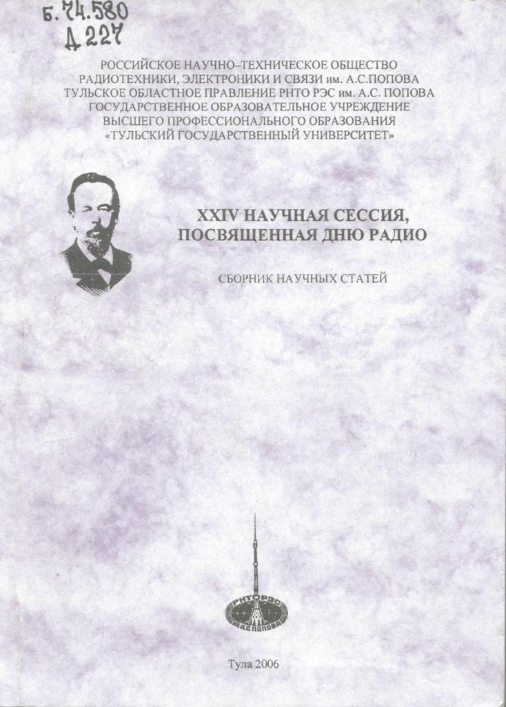

Талалаев, А. К. Структура пространственного спектра изображений на микрофильме / А. К. Талалаев, А. П. Гаврилин, Е. В. Ларкин // XXIV научная сессия, посвященная Дню радио : сб. науч. ст. - Тула, 2006. - С. 98-101.
Коротков, В. А. Определение параметров магнитно-импульсной установки при обработке металлов / В. А. Коротков, Е. С. Маленичев, А. К. Талалаев // Исследования в области пластичности и обработки металлов давлением. – Тула, 1977. - C. 68-73.

Slide 19


Некоторые результаты экспериментального исследования качества сварки разнородных материалов давлением и импульсным магнитным полем / М. Н. Цыпина [и др.] // Исследования в области пластичности и обработки металлов давлением : сб. науч. тр. – Тула, 1981. - C. 90-95.
Проскуряков, Н. Е. Исследование режимов функционирования оборудования при магнитно- импульсной штамповке / Н. Е. Проскуряков, А. К. Талалаев, Р. С. Череватый // Механика деформируемого твердого тела и обработка металлов давлением : сб. науч. тр. – Тула. 2001. - Ч. 2. - С. 101-104.

Slide 20

Талалаев, А. К. Динамика процесса раздачи трубчатой заготовки в магнитно-импульсном поле / А. К. Талалаев, Л. Л. Макарова // Работы по механике сплошных сред : сб. науч. ст. - Тула, 1977. - C. 118-124.

